Slide 1

Sistem pengenalan gerakan manusia menggunakan Sensor inertial measurement unit dengan algoritma hidden markov model
Handison Jaya – 1106068913
Departemen Teknik Elektro
Fakultas Teknik
Universitas Indonesia
2014

Slide 2
pendahuluan

Slide 3
Latar belakang
Pengenalan gerakan manusia merupakan salah satu bidang riset yang sedang banyak dikembangkan.
Pengenalan gerakan dapat untuk memudahkan pekerjaan manusia serta praktis dalam penggunaannya.

Slide 4
Tujuan penelitian
Membuat alat/sistem yang dapat mengenali gerakan manusia.
Menggunakan Hidden Markov Model (HMM) untuk mengenali gerakan manusia.
Menganalisis tingkat akurasi alat/sistem yang telah dibuat dalam mengenali gerakan manusia.

Slide 5
Batasan masalah
Sistem dirancang untuk mengenali 6 jenis gerakan:
Gerakan jalan manusia.
Gerakan lari manusia.
Pergelangan tangan diputar ke arah kiri.
Pergelangan tangan diputar ke arah kanan.
Gerakan tangan mendorong ke depan menjauhi badan.
Gerakan tangan menarik ke dalam mendekati tubuh.
Gerakan dikenali menggunakan sensor Razor IMU (Inertial Measurement Unit) yang memiliki 9DOF.
CPU utama yang digunakan untuk melakukan pemrosesan dan pengenalan gerakan manusia adalah MATLAB.
Proses komunikasi antara sensor IMU dengan user dalam melakukan proses debugging dilakukan secara nirkabel dengan menggunakan XBee.

Slide 6
Metode penelitian
System Requirement
System and Software Design
Implementation
Testing
Analisis

Slide 7
Dasar teori

Slide 8
Markov model
Markov Model / Markov Chain / Markov Process merupakan sub-ilmu dari data mining dan soft computing.
Model ini merupakan bagian dari proses stokastik yang memiliki properti Markov.
Suatu proses stokastik dikatakan memiliki properti Markov apabila pada proses tersebut diberikan suatu inputan yang berupa keadaan saat ini, maka keadaan pada saat yang akan datang dapat diprediksi dengan hanya melihat keadaan pada masa sekarang ataupun masa lampau.

Slide 9
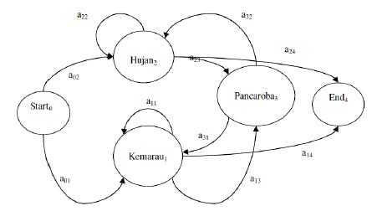
Contoh markov model

Slide 10
Hidden markov model
Hidden Markov Model (HMM) merupakan suatu permodelan statistika yang dimana sistem yang dimodelkan diasumsikan merupakan proses Markov yang memiliki state/keadaan yang tersembunyi (hidden).
Suatu HMM dapat dianggap sebagai jaringan Bayesian dinamis yang sederhana, perbedaannya dengan Markov Model biasa adalah adanya keadaan yang tidak dapat terlihat secara langsung tetapi output yang bergantung pada keadaan tersebut terlihat.

Slide 11
Tiga permasalahan khusus yang dapat diselesaikan oleh metode HMM, yakni:
Evaluasi
Pengertian dari operasi evaluasi dalam Hidden Markov Model adalah perhitungan probabilitas dari urutan nilai observasi yang diberikan oleh Hidden Markov Model.

Slide 12
Penarikan kesimpulan
Pengertian penarikan kesimpulan (inferensi) dalam Hidden Markov Model adalah penarikan kesimpulan berdasarkan asumsi yang diperoleh dari nilai probabilitas observasi yang didapat sebelumnya pada operasi evaluasi.
Pembelajaran
Pengertian dari operasi learning dalam Hidden Markov Model adalah melatih parameter HMM jika diberikan dataset barisan-barisan tertentu agar dapat menemukan himpunan transition state yang paling mungkin beserta probabilitas outputnya.

Slide 13
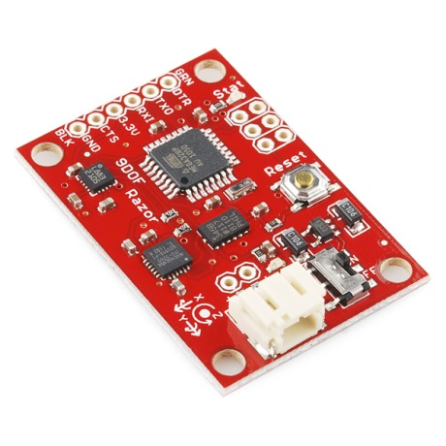
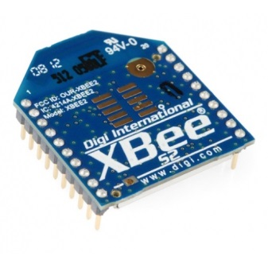
Hardware
Razor IMU 9-Degrees of Freedom
XBee Wireless

Slide 14
SOFtware
MATLAB2014a

Slide 15
Perancangan sistem

Slide 16
System requirement
Pengguna memasang sensor dari sistem pada pergelangan tangan pengguna dan kemudian bergerak seperti biasa.
Gerakan pengguna dapat dikenali oleh sistem dan sistem akan memberikan aksi (tampilan pada MATLAB) yang sesuai untuk setiap gerakan yang dikenali. Adapun gerakan-gerakan yang akan dikenali antara lain:
Gerakan jalan manusia.
Gerakan lari manusia.
Gerakan pergelangan tangan diputar ke kiri.
Gerakan pergelangan tangan diputar ke kanan.
Gerakan tangan mendorong ke depan.
Gerakan tangan menarik mendekati tubuh.

Slide 17
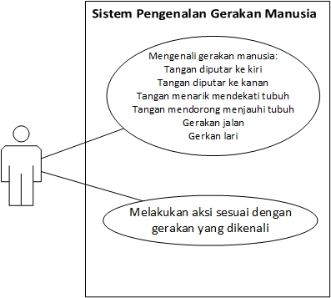
Use case diagram

Slide 18
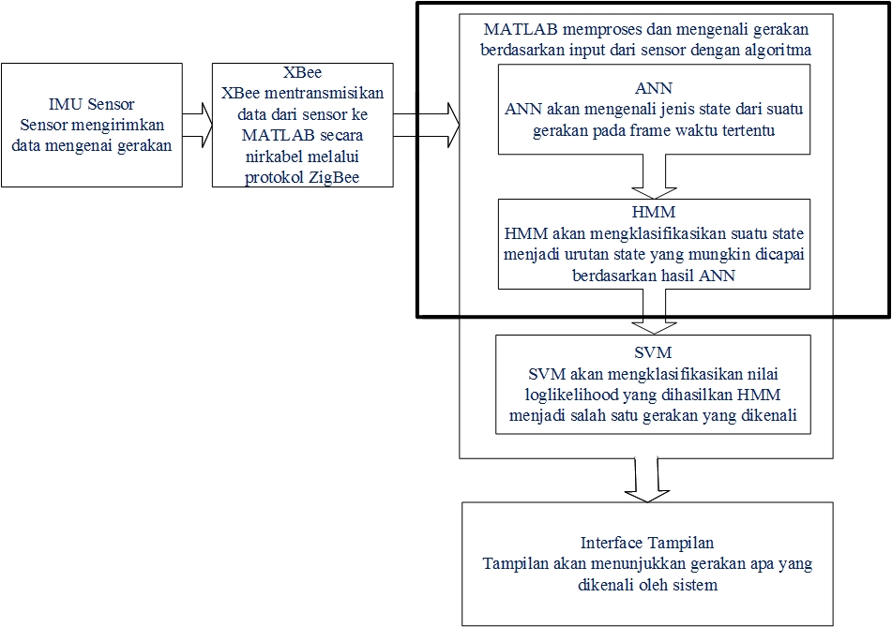
Blok diagram

Slide 19
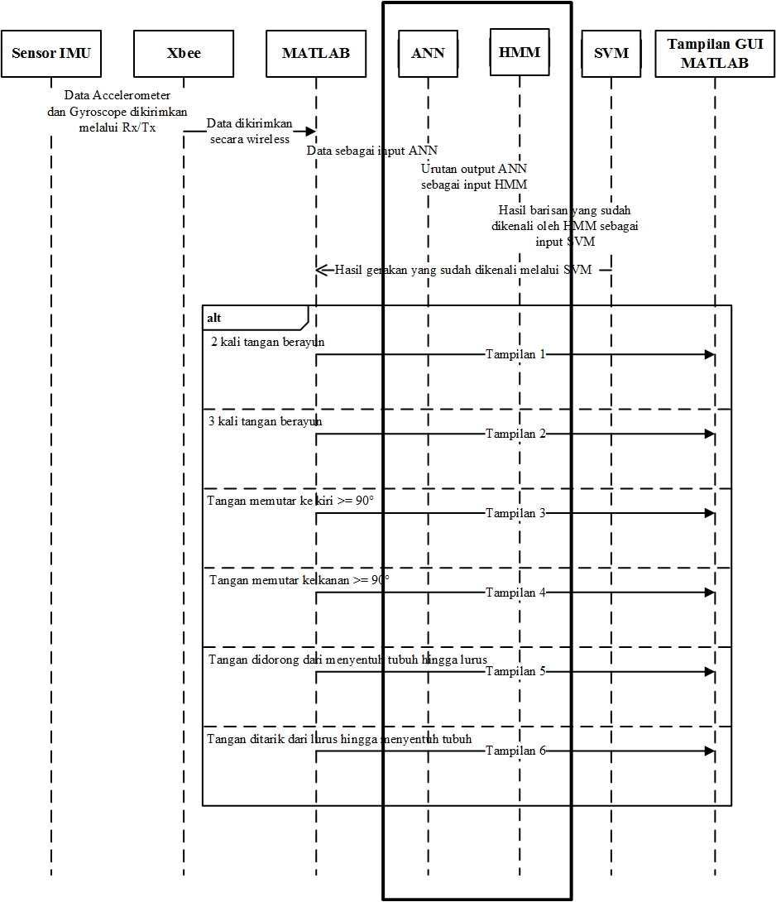
Sequence diagram

Slide 20
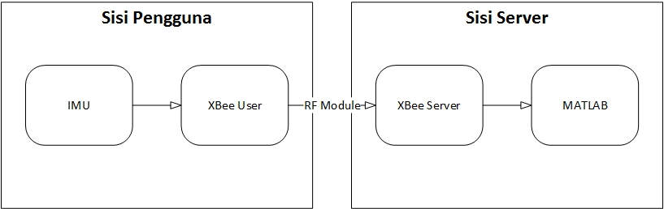
Blok hardware sistem

Slide 21
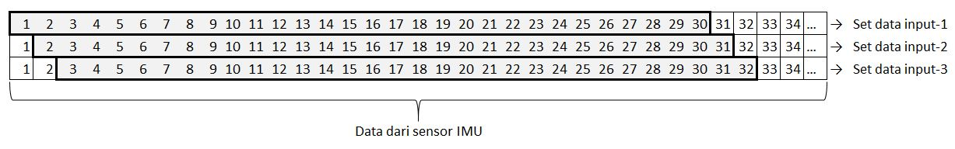
Teknik pengambilan data sensor

Slide 22
algoritma

Slide 23
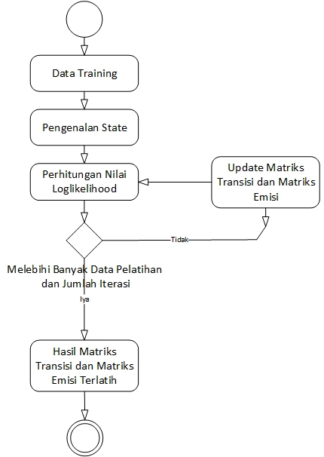
Algoritma fase pelatihan dengan HMM

Slide 24
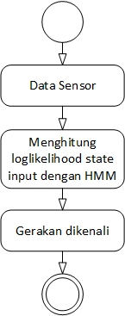
Algoritma fase pengenalan dengan HMM

Slide 25
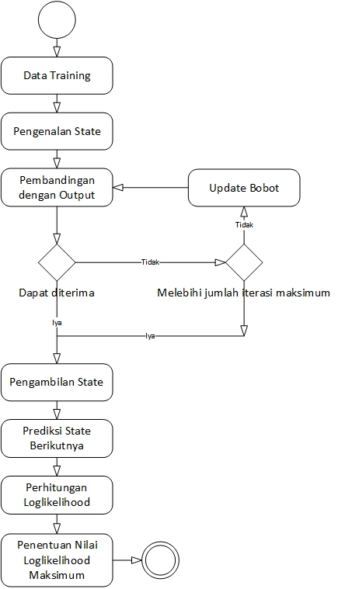
Algoritma Fase pelatihan dengan ANN dan HMM

Slide 26
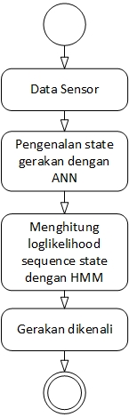
Algoritma fase pengenalan dengan ann dan HMM

Slide 27
Implementasi dan pengujian

Slide 28
Implementasi sistem
Spesifikasi pengambilan data:
Durasi tiap gerakan 50ms.
Pengulangan sebanyak 20 kali untuk gerakan tangan memutar, tarik, dan dorong.
Untuk gerakan jalan dan lari dilakukan sejauh 30 meter.
Spesifikasi hardware:
Processor Intel® Core™ i5-4200U CPU @ 1.60GHz × 4
Memori 3.7 GB
MATLAB 2014a

Slide 29
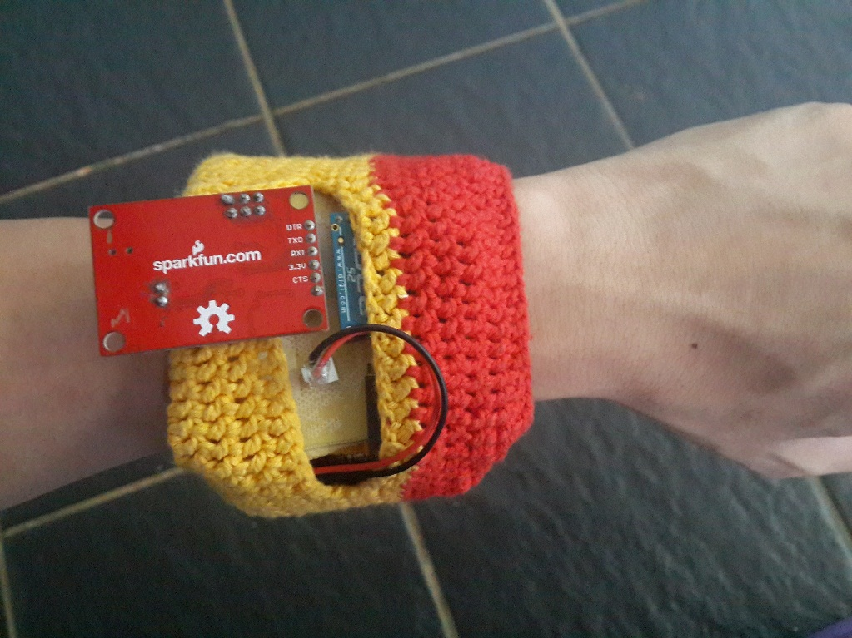

Slide 30
Akurasi pengenalan dengan HMM
No. | Nama Gerakan | Jumlah Data Testing | Jumlah Data yang Dikenali | Recognition rate (%)
1 | Putar kanan | 127 | 112 | 88.19
2 | Putar kiri | 80 | 71 | 88.75
3 | Dorong | 79 | 79 | 100
4 | Tarik | 77 | 77 | 100
5 | Jalan | 744 | 421 | 56.59
6 | Lari | 599 | 589 | 98.33
Rata-rata |  |  |  | 88.64

Slide 31
Akurasi pengenalan dengan ANN dan HMM
No. | Nama Gerakan | Jumlah Data Testing | Jumlah Data yang Dikenali | Recognition rate (%)
1 | Putar kanan | 127 | 127 | 100
2 | Putar kiri | 80 | 80 | 100
3 | Dorong | 79 | 79 | 100
4 | Tarik | 77 | 77 | 100
5 | Jalan | 744 | 744 | 100
6 | Lari | 599 | 599 | 100
Rata-rata |  |  |  | 100

Slide 32
Perbandingan waktu pelatihan dan waktu pengujian
 | Waktu Pelatihan (menit) |  | Waktu Pengujian (second)
 | HMM | ANN+HMM | HMM | ANN+HMM
Rata-rata | 39.4000 | 86.1000 | 0.0047 | 0.0056
Standar Deviasi | 4.0792 | 7.2173 | 0.0005 | 0.0005

Slide 33
kesimpulan

Slide 34
kesimpulan
Sistem pengenalan gerakan manusia dapat diimplementasikan.
Algoritma HMM dapat digunakan untuk mengenali gerakan manusia.
Tingkat akurasi dari sistem dengan HMM sebesar 88.64%.
Tingkat akurasi dari sistem dengan ANN dan HMM sebesar 100%.
Waktu pelatihan untuk sistem dengan HMM sebesar 39.4 menit, sedangkan untuk sistem dengan ANN dan HMM sebesar 86.1 menit (HMM lebih cepat 118% dibandingkan sistem dengan ANN dan HMM).
Waktu pengujian untuk sistem dengan HMM sebesar 0.0047 detik, sedangkan untuk sistem dengan ANN dan HMM sebesar 0.0056 detik (HMM lebih cepat 19% dibandingkan sistem dengan ANN dan HMM).

Slide 35
Terima kasih
Departemen Teknik Elektro
Fakultas Teknik
Universitas Indonesia
2014

